Slide 1
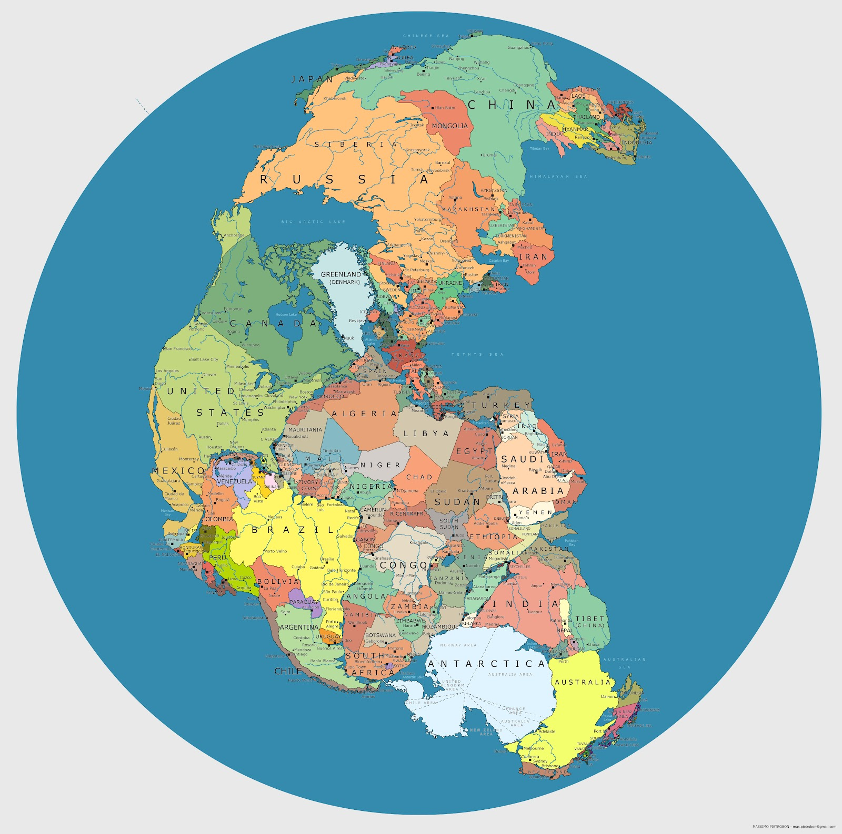
Pangeia (há 200milhões de anos)

Slide 2
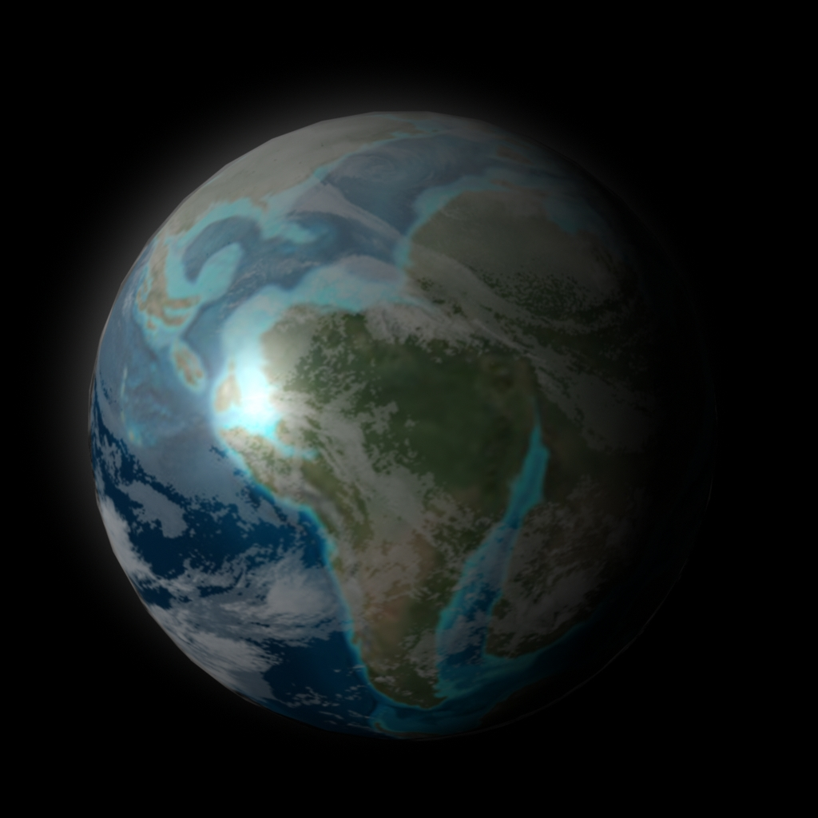
“Pan” em grego= todo e “Gea”=terra

Slide 3
Maiores países em extensão territorial do mundo
Rússia: 17.075.000 km²
Canadá: 9.975.000 km²
China: 9.600.000 km²
EUA: 9.364.000 km²
Brasil: 8.512.000 km²
Austrália: 7.700.000 km²
Argentina: 3.761.274 km²

Slide 4
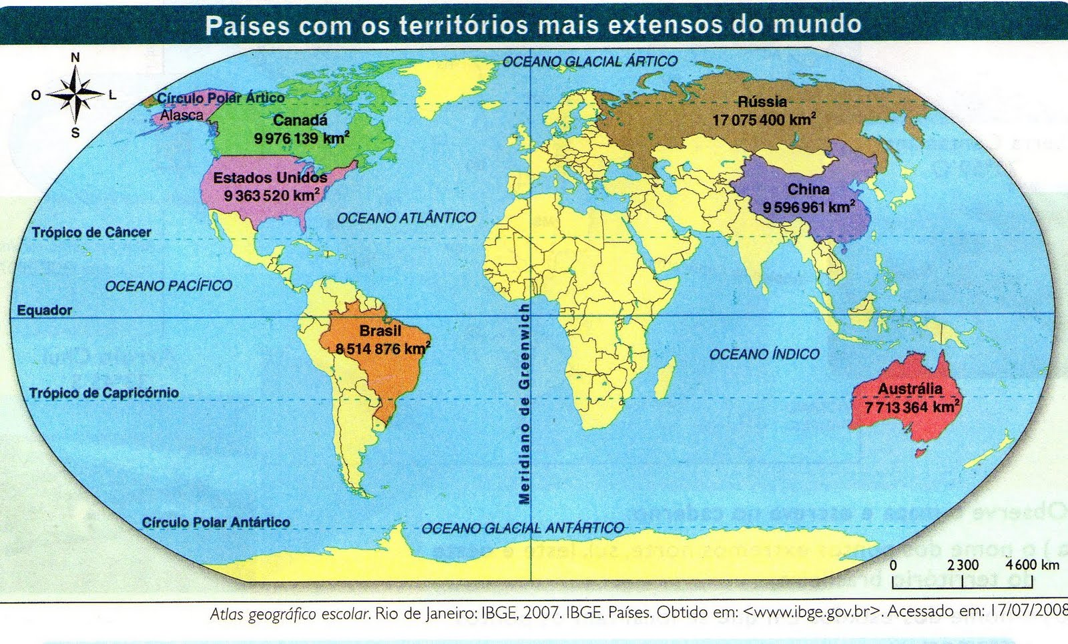

Slide 5
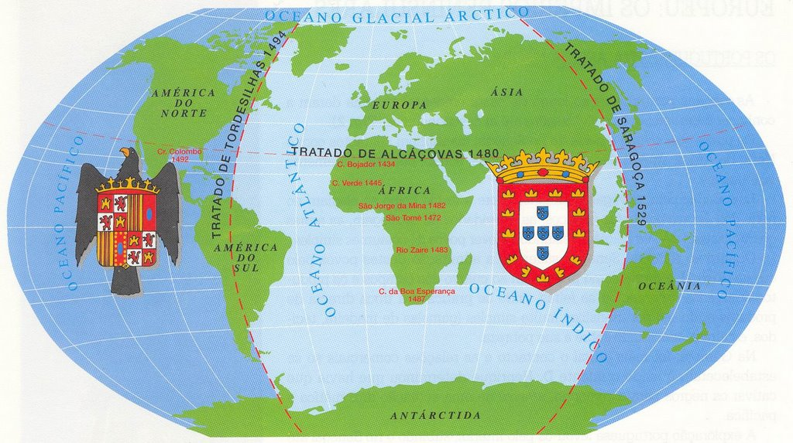
Tratado de Tordesilhas (final do seculo XV)

Slide 6
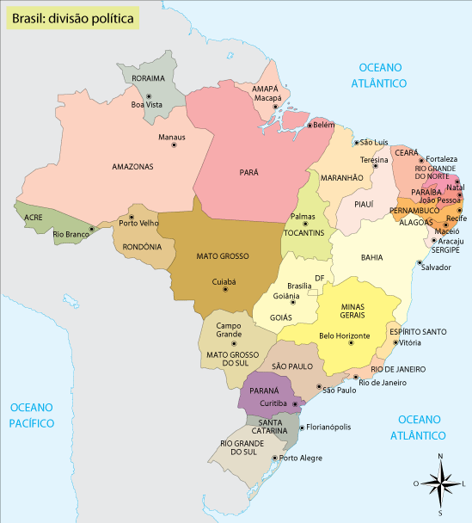

Slide 7
Território diferente de Região
Território: vinculado a poderio das forças militares, limites políticos geográficos.
Região: Delimitação de um perímetro geográfico por uma ordem cientifica, econômica, política, ecológica ou outras variáveis.

Slide 8
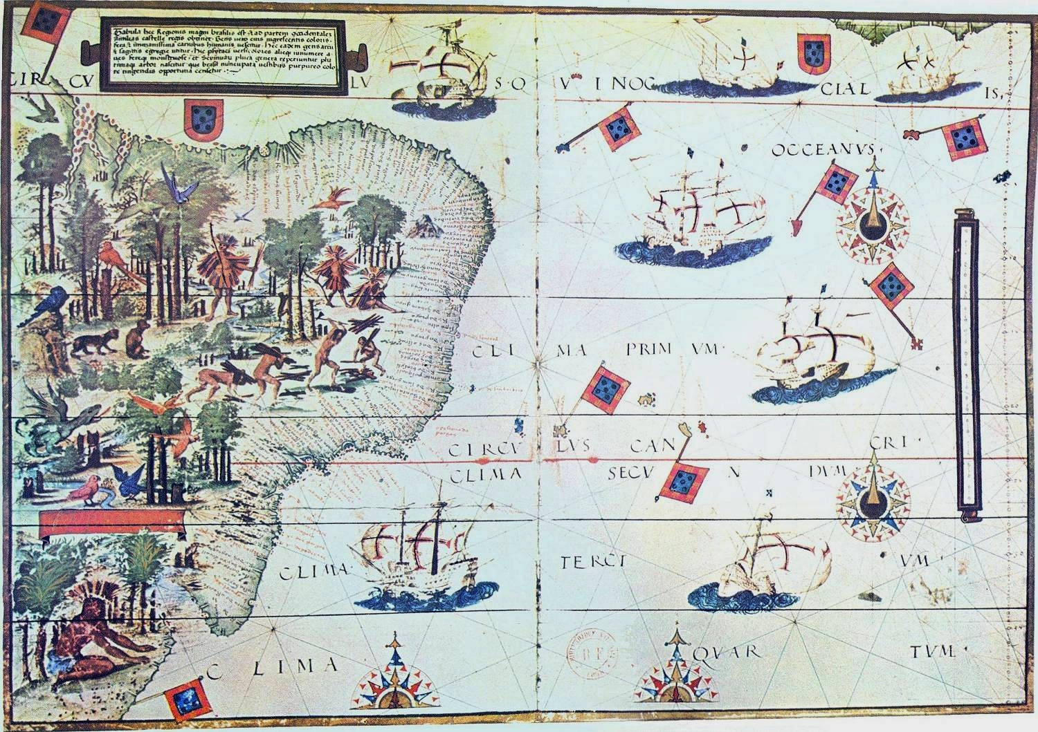
Terra Brasilis (1519)

Slide 9
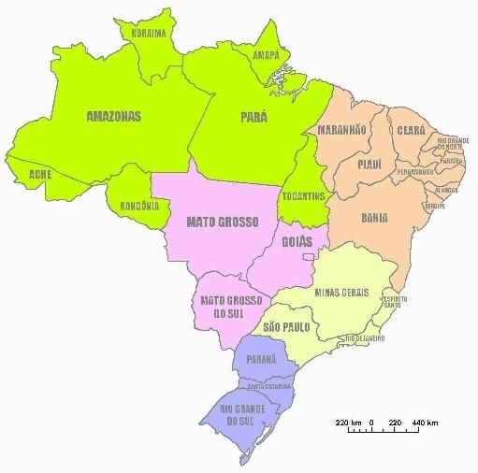

Slide 10
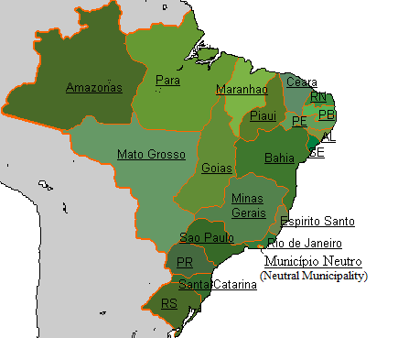
Brasil 1889 pós instituição da República
Questão Bolívia e Guianas
Tocantins como estado em 1988

Slide 11
Estado do Tocantins (1988)

Slide 12
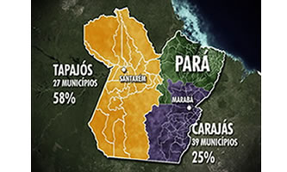
Plebiscito pela divisão do Pará (2011)

Slide 13
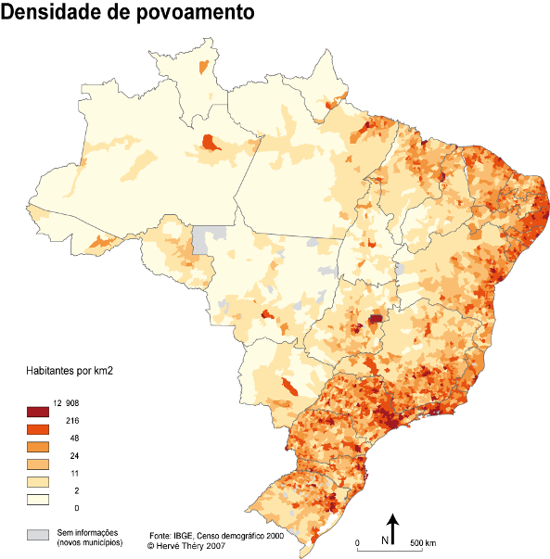
Densidade demográfica (censo de 2000)

Slide 14
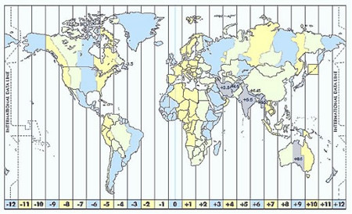
Fuso horário

Slide 15
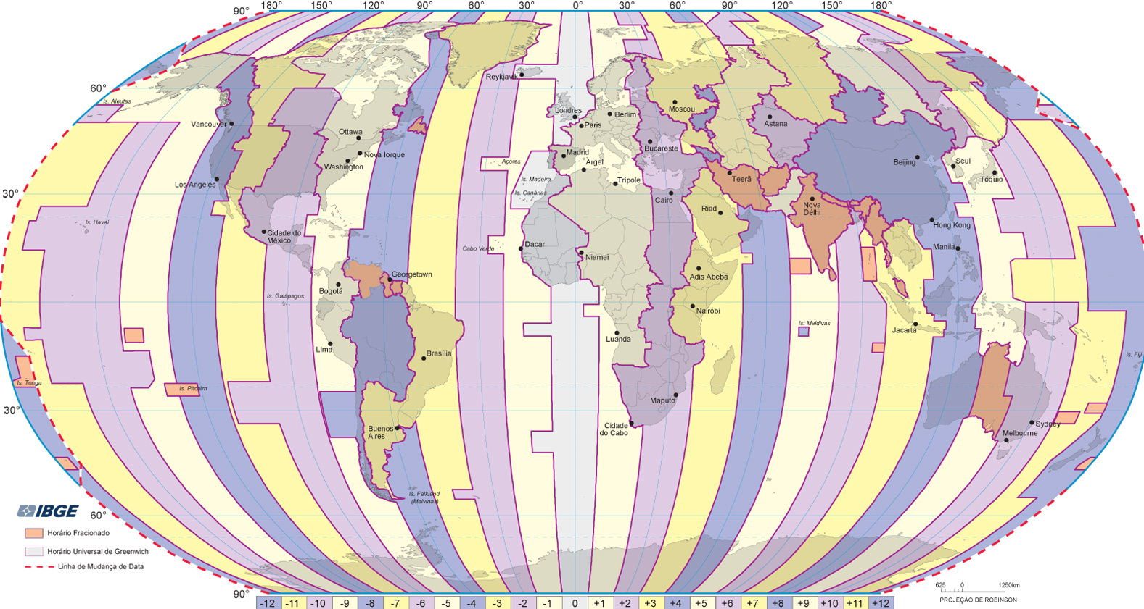

Slide 16
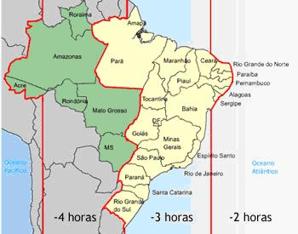
Fuso horario Brasileiro

Slide 17
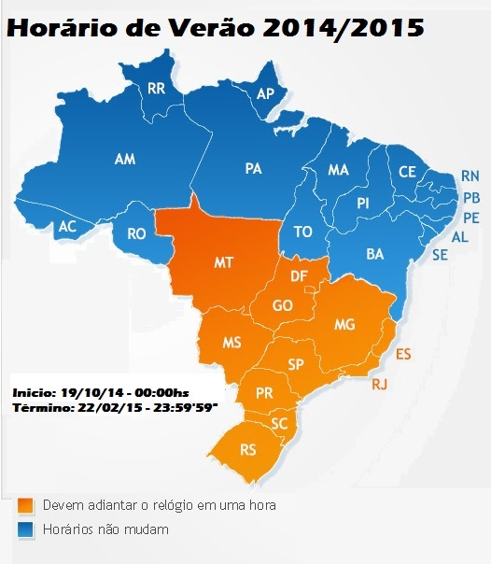

Slide 18
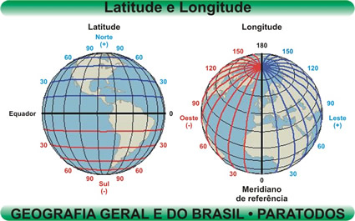

Slide 19
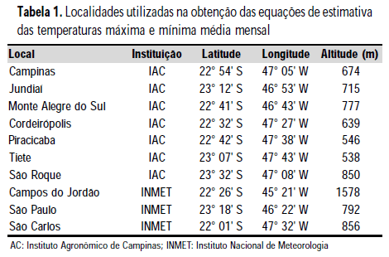
São Paulo
Latitude e Longitude média: -23° e -46°

Slide 20
TOPOGRAFIA

Slide 21
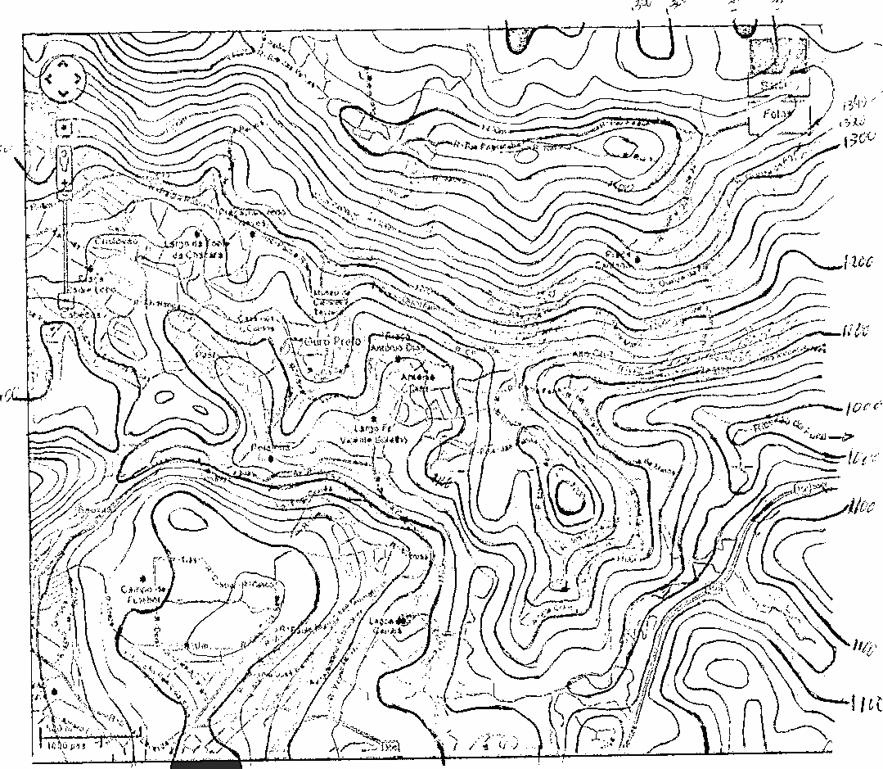
Curvas de nível ou isoípsas

Slide 22
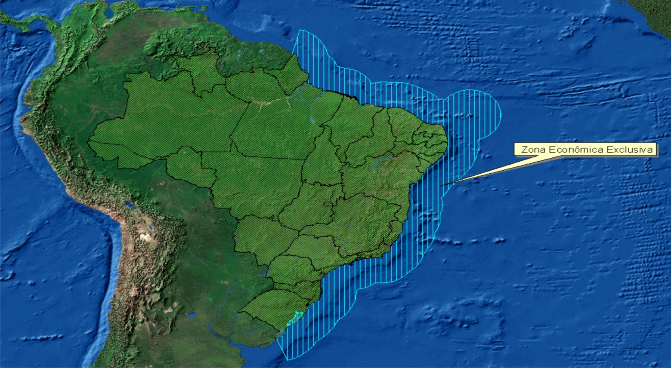
Amazônia Azul/Território marítimo brasileiro
3,6 milhões de Km² equivalente a floresta amazônica
Plataforma continental e talude continental

Slide 23
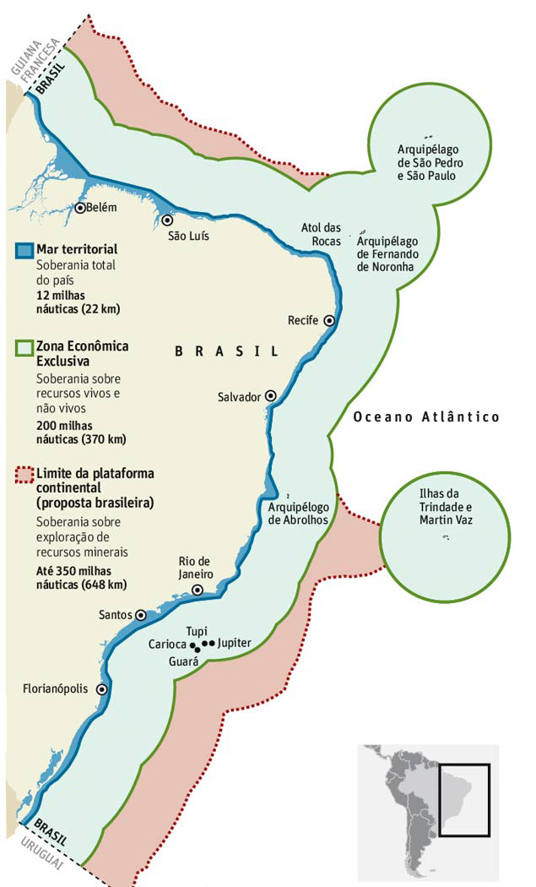
Zona Econômica Exclusiva (ZEE)

Slide 24
Pesca
Biodiversidade marítima
Minerais metálicos e outros
Petróleo (pré-sal)
Energia eólica e maremotriz

